Slide 1
EVALUACIÓN DEL IMPACTO DE LA FORMALIZACIÓN EMPRESARIAL EN COLOMBIA: UN ENFOQUE BASADO EN MODELOS NO SUPERVISADOS

Slide 2
Este estudio busca responder a la siguiente pregunta central:
¿Cuáles son los factores determinantes que influyen en la formalización empresarial en Colombia y cómo pueden identificarse patrones mediante modelos de aprendizaje no supervisado?

Slide 3
COMO
Evaluando variables como la asociatividad, los servicios recibidos de cooperativas y gremios, como la (ANDI) Asociación Nacional de Empresarios de Colombia, la (FENALCO) Federación Nacional de Comerciantes y, la Asociación Colombiana de Medianas y Pequeñas Industrias (ACOPI) y el acceso a financiamiento y la afiliación a cámaras de comercio.

Slide 4
El número total de empresas matriculadas y renovadas en el 2023 llegó a 1’740.168, con un incremento del 0,2 % de empresas activas, de acuerdo con el RUES, de Confecámaras. Registro Único Empresarial y Social,
En 2024, Colombia registró un total de 1.739.405 empresas activas, lo que representa un aumento del 0,3% con respecto a 2023,

Slide 5
Aquí hay una tabla que resume la evolución de las empresas activas por tamaño entre 2023 y 2024:
TAMAÑO | ENE-DIC 2023 | ENE-DIC 2024
PEQUEÑA | 24.908 | 24.883
MEDIANA | 7.031 | 7.094
GRANDE | 3.417 | 3.367
TOTAL | 495.981 | 498.940

Slide 6
QUE INFLUYE EN LA NO LEGALIZACIÓN DE LAS PYME’S
Las pequeñas y medianas empresas (PYMEs) enfrentan barreras significativas para su legalización, incluyendo costos elevados, trámites burocráticos complejos y desconocimiento de los beneficios que conlleva la formalización.

Slide 7
El costo para legalizar una empresa en Colombia puede variar según los trámites que se realicen, el capital de la empresa y los honorarios de asesores legales:
Costos de trámites
Derechos de inscripción para la constitución de la entidad: $69.000 para el año 2025
Formulario RUES: $7.200
Registro Mercantil: $42.000
Registro Único Tributario (RUT): gratuito
Solicitud de libros de actas: $18.000 cada uno
Certificado de matrícula mercantil: $3.600
Certificado de existencia y representación legal: $7.200

Slide 8
Registro de marca
Registrar una marca en línea: $1.288.000 en 2025
Registrar una marca en físico para una única clase: 1.567.500
Honorarios de asesores legales
Registrar una marca: entre $1.000.000 y $2.000.000
Crear una empresa: desde $1.600.000
Tarifas de la Cámara de Comercio
El precio para registrar una marca depende del valor del capital de la empresa
Las tarifas para las personas naturales y jurídicas pueden variar según el capital

Slide 9
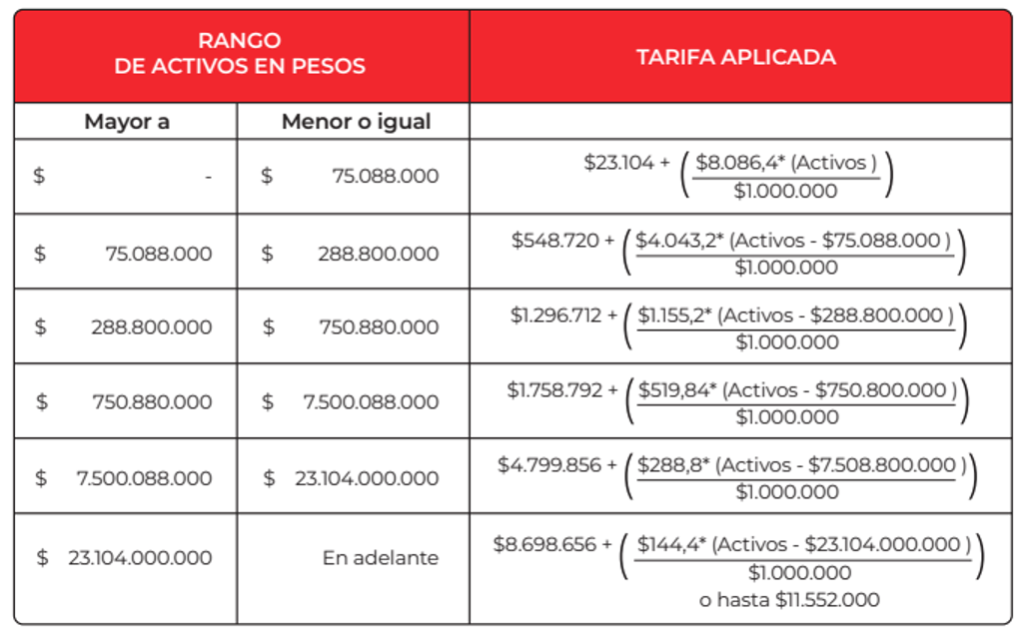

Slide 10
En este contexto, el uso de modelos de aprendizaje no supervisado en inteligencia artificial ofrece una oportunidad innovadora para analizar patrones y correlaciones en la formalización empresarial. Al identificar estos patrones, se pueden diseñar estrategias más efectivas para fomentar la formalización y facilitar el acceso a financiamiento, capacitaciones, redes de comercialización y protección legal.

Slide 11
METODOLOGÍA
Recolección de Datos: Obtención de información de registros oficiales del (DANE) Departamento Administrativo Nacional de Estadística
Procesamiento de Datos: Limpieza y transformación de los datos para su análisis en modelos de aprendizaje no supervisado.
Implementación de Algoritmos: Uso de técnicas como clustering para segmentar empresas según su nivel de formalización y análisis de correlaciones.
Análisis de Resultados: Interpretación de los patrones identificados y su relación con el acceso a recursos y el crecimiento empresarial.
Conclusiones y Recomendaciones: Propuestas para incentivar la formalización basada en los hallazgos obtenidos.

Slide 12
Fuente y Consolidación de los Datos
Originalmente, los datos se encontraban distribuidos en 36 archivos, correspondientes a 12 módulos por cada año. Para facilitar su manejo y análisis, se realizó un proceso de consolidación en el que se fusionaron los archivos de cada año en un único archivo CSV, (Valores separador por comas) resultando en tres archivos, uno por año. Esta integración permitió una mayor eficiencia en la manipulación de la información y en la preparación de los datos para el modelo de inteligencia artificial.

Slide 13
Entendimiento de los Datos
La fase de Entendimiento de los Datos se enfoca en la recopilación, exploración y validación de la información necesaria para alimentar el modelo predictivo.
La base de datos utilizada en este estudio proviene de la Encuesta de Micronegocios del DANE, la cual recopila información detallada sobre las características, estructura y funcionamiento de los micronegocios en Colombia. Se han seleccionado los datos de los años 2021, 2022 y 2023, con el objetivo de consolidar una fuente de información robusta para el desarrollo de un modelo de aprendizaje no supervisado.

Slide 14
Módulos y Variables
Los datos están organizados en 12 módulos, con el número de variables correspondiente a cada uno:
Después del proceso de consolidación y análisis de cobertura, excluyeron los módulos de Personal Ocupado y Factores de Expansión Departamentales por insuficiencia de registros. Mientras que los demás módulos presentaban más de 80,000 registros, estos módulos apenas contaban con 20,000 registros.
El valor total de variables que se utilizaron fueron 115.

Slide 15
Estructura y Tipos de Datos
Tras la integración de los datos, la base de datos cuenta con 80,847 registros y 347 variables, distribuidas de la siguiente manera:
Variables de tipo object (346): Estas representan en su mayoría datos categóricos o texto, incluyendo identificadores, descripciones y respuestas en formato nominal.
Variables de tipo float64 (1): Esta es la única variable numérica en formato flotante, que probablemente corresponde a valores cuantitativos, como montos financieros o factores de expansión.
Dado el alto número de variables categóricas (object), se puede concluir que la base de datos contiene principalmente datos nominales y ordinales, lo que es relevante para la aplicación de técnicas de aprendizaje no supervisado, como la segmentación y agrupamiento de micronegocios con características similares.
Para limpiar un poco más la base de datos, se eliminarán las variables (columnas) que tengan mayor a un 20% de valores nulos, dando como resultado una base de datos con 80,847 registros y 125 variables, ya que se eliminaron 232 variables.

